Slide 1
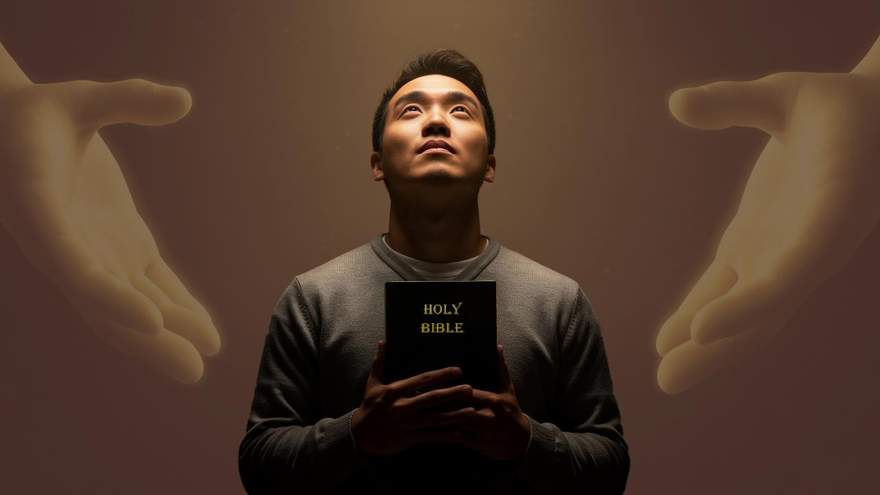
ການຄືນດີ ແລະ ຄວາມຫວັງ
ບົດຮຽນທີ 9 ສໍາລັບສະບາໂຕທີ 28 ກຸມພາ, 2026

Slide 2


2 ກຣທ 5:21
“ເພາະວ່າພຣະເຈົ້າຜູ້ໄດ້ຊົງກະທໍາໃຫ້ພຣະຄຣິດ ຜູ້ຊົງບໍ່ມີຄວາມຜິດບາບນັ້ນ ໄດ້ເຂົ້າສ່ວນກັບຄວາມຜິດບາບຂອງພວກເຮົາ ເພື່ອພວກເຮົາຈະໄດ້ເຂົ້າສ່ວນໃນຄວາມຊອບທໍາຂອງພຣະເຈົ້າໂດຍທາງພຣະອົງ”

Slide 3


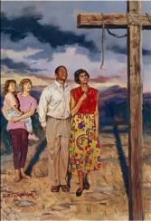
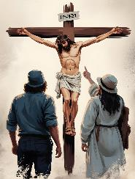
ຫລັງຈາກທີ່ ອຈ ໂປໂລ ໄດ້ກ່າວວ່າ ໄມ້ກາງແຂນຂອງພຣະຄຣິດ ໄດ້ເຮັດໃຫ້ສະຫວັນ ແລະ ແຜ່ນດິນໂລກຄືນດີກັນແລ້ວ (ກລຊ. 1:20), ເພິ່ນກໍ່ໄດ້ອະທິບາຍເຖິງເຫດຜົນໃນທາງປະຕິບັດຂອງການຄືນດີນີ້ໃຫ້ກັບພວກເຮົາ.
ສິ່ງນີ້ປ່ຽນແປງຊີວິດຂອງພວກເຮົາແບບໃດ? ພຣະອົງຊົງເບິ່ງເຫັນສິ່ງເຫລົ່ານີ້ລ່ວງໜ້າໄດ້ແນວໃດ? ພວກເຮົາເຮັດຫຍັງໄດ້ແດ່ ເພື່ອຊ່ວຍໃຫ້ຜູ້ອື່ນມີສ່ວນຮ່ວມໃນການຄືນດີ ແລະ ໄດ້ຮັບຄວາມຫວັງແບບພວກເຮົາ?
ການຄືນດີ ແລະ ຄວາມຫວັງ ຜ່ານທາງຂ່າວປະເສີດ
ຜົນຂອງການຄືນດີ
ປອງດອງກັນ
ຈາກຄົນຊົ່ວ ສູ່ຜູ້ຊອບທໍາ (ກລຊ. 1:21-22)
ໝັ້ນຄົງ ແລະ ແນ່ວແນ່
(ກລຊ. 1:23)
ຄວາມຫວັງ
ນໍາມາ ເຊິ່ງຄວາມຫວັງ
(ກລຊ.1:24-25)
ຄວາມເລິກລັບຂອງພຣະເຈົ້າ
(ກລຊ. 1:26-27)
ພະລັງຂອງຂ່າວປະເສີດ
ການປະກາດຂ່າວປະເສີດ(ກລຊ. 1:28-29)

Slide 4

ຜົນຂອງການຄືນດີປອງດອງກັນ

Slide 5

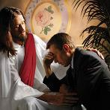
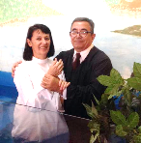
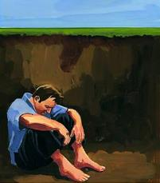
ຈາກຄົນຊົ່ວ ສູ່ຜູ້ຊອບທໍາ
“ເຊິ່ງເຈົ້າທັງຫລາຍ ຊຶ່ງເມື່ອກ່ອນນັ້ນບໍ່ແມ່ນພົນລະເມືອງຂອງພຣະເຈົ້າ ແຕ່ເປັນສັດຕູທາງດ້ານຈິດໃຈ ດ້ວຍການຊົ່ວຮ້າຍຕ່າງໆ, ແຕ່ບັດນີ້ ໂດຍຄວາມຕາຍທາງດ້ານຮ່າງກາຍ ຄືເນື້ອໜັງຂອງພຣະອົງ ພຣະເຈົ້າໄດ້ຊົງເຮັດໃຫ້ພວກເຈົ້າເປັນມິດກັບພຣະອົງ ເພື່ອໃຫ້ເປັນຜູ້ບໍຣິສຸດ ແລະ ບໍ່ມີທີ່ຕິຕຽນຢູ່ຊ້ອງໜ້າພຣະອົງ—.” (ກລຊ 1:21-22)
ປະເດັນແມ່ນງ່າຍຫລາຍ, ພວກເຮົາດໍາເນີນຊີວິດດ້ວຍຄວາມຊົ່ວຮ້າຍ ແລະ ຍ້ອນເຫດຜົນນີ້ເອງ ພວກເຮົາຈຶ່ງຖືກພິພາກສາໃຫ້ໄດ້ຮັບໂທດແຫ່ງຄວາມຕາຍອັນຕະຫລອດໄປເປັນນິດ(ໂຣມ. 6:23; ພນມ. 21:8).
ພຣະອົງຊົງສິ້ນພຣະຊົນເທິງໄມ້ກາງແຂນ ເພື່ອໄຖ່ບາບຂອງພວກເຮົາ(ໂຣມ. 5:8)
ໂດຍຜ່ານທາງຄວາມເຊື່ອ, ການກັບໃຈ, and ການຮັບບັບຕິສະມາ, ພວກເຮົາຈຶ່ງໄດ້ຮັບການປົດປ່ອຍຈາກຄວາມບາບ, ປາສະຈາກມົນທິນ ແລະ ປາສະຈາກຄວາມຜິດ ຕໍ່ໜ້າພຣະເຈົ້າ [ພຣະເຈົ້າປະກາດວ່າມີຄວາມຊອບທໍາ] (ໂຣມ. 5:10; ກລຊ. 1:22)
ຜ່ານທາງວຽກງານຂອງພຣະວິນຍານບໍຣິສຸດຊີວິດຂອງພວກເຮົາຈຶ່ງຄ່ອຍໆປ່ຽນແປງ ແລະ ພວກເຮົາກໍບໍຣິສຸດຕໍ່ໜ້າພຣະເຈົ້າ [ພຣະອົງຊົງຊໍາລະໃຫ້ບໍຣິສຸດ] (ໂຣມ. 8:1; 2 ກລຊ. 5:17)
ໂດຍລໍາພັງໂຕຂອງພວກເຮົາເອງແລ້ວ ພວກເຮົາບໍ່ສາມາດປ່ຽນແປງສະພາບ ຫລື ສະຖານະໄດ້, ບໍ່ວ່າຈະຈ່າຍຄ່າໄຖ່ບາບຂອງພວກເຮົາກໍ່ເຊັ່ນກັນ ບໍ່ສາມາດເຮັດເອງໄດ້ (ພສສ 49:7-8).
ແຕ່ພຣະເຈົ້າຊົງມີແຜນການອັນຍິ່ງໃຫຍ່ ຕຽມໄວ້ສໍາລັບພວກເຮົາ:

Slide 6
ອະທິບາຍເພີ່ມ
ຕັ້ງແຕ່ການຕົກລົງສູ່ຄວາມບາບ, ຄວາມສໍາພັນລະຫວ່າງມະນຸດກັບພຣະເຈົ້າກໍ່ຖືກທໍາລາຍ. ມະນຸດກາຍເປັນສັດຕູຝ່າຍຈິດວິນຍານ ແລະ ຢູ່ພາຍໃຕ້ການພິພາກສາ. ໃນພຣະຄໍາພີ ໂຣມັນ 5:10 ບອກວ່າ ມະນຸດຕົກໃນສະພາບ “ເປັນສັດຕູກັບພຣະເຈົ້າ” ເພາະມະນຸດບໍ່ສາມາດຄືນດີກັບພຣະອົງດ້ວຍຕົວຂອງມະນຸດເອງ ບໍ່ວ່າຈະເປັນການເຮັດຄວາມດີ...ສິ່ງເຫລົ່ານັ້ນບໍ່ສາມາດລ້າງບາບຂອງພວກເຂົາໄດ້. ສະນັ້ນ ການຄືນດີ ຕ້ອງມາຈາກພຣະເຈົ້າເປັນຜູ້ເລີ່ມຕົ້ນກ່ອນ.
ການຄືນດີນັ້ນໄດ້ເກີດຂຶ້ນເພາະການເສຍສະຫລະພຣະຊົນຂອງພຣະຄຣິດທີ່ໄມ້ກາງແຂນ, ພຣະເຈົ້າຊົງຄືນດີກັບໂລກໂດຍພຣະຄຣິດ
ແຮງຈູງໃຈຂອງການຄືນດີ ແມ່ນຍ້ອນ “ຄວາມຮັກຂອງພຣະອົງ”.
ເມື່ອພວກເຮົາໄດ້ຮັບການຄືນດີກັບພຣະເຈົ້າແລ້ວ ພວກເຮົາກໍ່ມີສັນຕິສຸກພາຍໃນຈິດໃຈ ແລະ ໝັ້ນໃຈວ່າໄດ້ຮັບຄວາມລອດ.
ຜູ້ທີ່ໄດ້ຮັບການຄືນດີ ບໍ່ຄວນຈະກັບໄປດໍາເນີນຊີວິດແບບເກົ່າອີກຕໍ່ໄປ. ເພາະຊີວິດໃໝ່ຈະສະທ້ອນເຖິງພຣະລັກສະນະນິໄສຂອງພຣະເຢຊູ.
ຜູ້ທີ່ໄດ້ຮັບການຄືນດີແລ້ວ ຈະຖືກເອີ້ນໃຫ້ເປັນ “ທູດແຫ່ງການຄືນດີ” ເພາະຈະໄດ້ນໍາເອົາຂ່າວປະເສີດນີ້ ໄປໃຫ້ແກ່ຄົນອື່ນໆ.
ມື້ນີ້ ພວກເຮົາຕ້ອງຖາມໂຕເອງອີກເທື່ອໜຶ່ງວ່າ: ຕອນນີ້ພວກເຮົາເຂົ້າໃຈເລື່ອງການຄືນດີແລ້ວ ຫລືວ່າ ຕອນນີ້ ພວກເຮົາ “ມີຊີວິດທີ່ຄືນດີກັບພຣະເຈົ້າແລ້ວ”

Slide 7

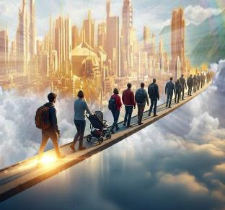
ໝັ້ນຄົງ ແລະ ແນ່ວແນ່
“ແຕ່ພວກເຈົ້າຕ້ອງຕັ້ງໝັ້ນຢູ່ໃນຄວາມເຊື່ອເທິງຮາກຖານອັນໝັ້ນຄົງ ແລະ ຖາວອນ ຢ່າໄດ້ໜີຈາກຄວາມຫວັງທີ່ພວກເຈົ້າມີ” (ກລຊ 1:23)
ຍ້ອນຄວາມເຊື່ອພວກເຮົາໄດ້ຮັບການປະກາດວ່າເປັນຄົນຊອບທໍາແລ້ວ, ແລະ ກໍ່ເລີ່ມໄດ້ຮັບການຊໍາຣະໃຫ້ບໍຣິສຸດ, ແຕ່ການເດີນທາງຍັງບໍ່ຈົບ. ພວກເຮົາຍັງພົບກັບຄວາມສ່ຽງທີ່ຈະເຮັດໃຫ້ຫລົງທາງ ແລະ ໄປບໍ່ຮອດເປົ້າໝາຍ. ນັ້ນແມ່ນເຫດຜົນ ທີ່ ອຈ.ໂປໂລ ໄດ້ແນະນໍາພວກເຮົາເຖິງ 3 ຄັ້ງ (ກລຊ. 1:23):
ຈົ້່ງຕັ້ງໝັ້ນໃນຄວາມເຊື່ອ
ຈົ່ງອົດທົນຄືກັບ ທ່ານເປໂຕ ຕອນທີ່ເພິ່ນໄດ້ຮັບການປ່ອຍໂຕຈາກຄຸກແລ້ວ ເພິ່ນກໍ່ໄດ້ເຄາະປະຕູ ຈົນກະທັ້ງປະຕູໄດ້ເປີດອອກ (ກຈກ 12:11-16)
ຈົ່ງໝັ້ນຄົງ
ຄວາມເຊື່ອຂອງພວກເຮົາຕ້ອງໝັ້ນຄົງ, ຕ້ອງຕັ້ງຢູ່ເທິງຄວາມຈິງທີ່ພວກເຮົາໄດ້ຮຽນຮູ້ຈາກພຣະຄໍາພີ
ຈົ່ງມີຄວາມແນ່ວແນ່ ຖາວອນ
ພວກເຮົາຕ້ອງບໍ່ຫວັ່ນໄຫວ, ບໍ່ຢຸດທີ່ຈະໄວ້ວາງໃຈໃນຄວາມຫວັງແຫ່ງຂ່າວປະເສີດ

Slide 8
ອະທິບາຍເພີ່ມ
ຄຣິດຕະຈັກໃນຍຸກທໍາອິດໄດ້ພົບກັບຄວາມຄິດທີ່ພະຍາຍາມລົດຄວາມສໍາຄັນຂອງພຣະຄຣິດລົງເພາະວ່າມີຄໍາສອນທຽມເທັດ ແລະ ຄວາມເຊື່ອທີ່ຂັດກັບຫລັກຄໍາສອນຂອງພຣະຄຣິດ. ສະນັ້ນພວກເຮົາຕ້ອງໄດ້ຕັ້ງໝັ້ນຄົງຢູ່ ເພື່ອທີ່ຈະບໍ່ໄດ້ຖືກພັດພາໄປໄດ້ງ່າຍໆ.
ຄວາມເຊື່ອທີ່ແທ້ຈິງຕ້ອງມີຮາກເລິກລົງໄປ ບໍ່ແມ່ນຄວາມຮູ້ສຶກພຽງແຕ່ຊົ່ວຄາວເທົ່ານັ້ນ
ຄວາມລອດເລີ່ມຕົ້ນດ້ວຍຄວາມເຊື່ອ ແຕ່ຕ້ອງດໍາເນີນໄປຢ່າງໝັ້ນຄົງ ບໍ່ແມ່ນເຊື່ອພຽງຄັ້ງດຽວເທົ່ານັ້ນ
ເຖິງວ່າຈະຜະເຊີນກັບການທົດລອງຕ່າງໆ, ຄວາມກົດດັນ, ຄວາມທົນທຸກ ແຕ່ພວກເຮົາຕ້ອງຍຶດໝັ້ນໃນຂ່າວປະເສີດທີ່ພວກເຮົາໄດ້ຮູ້, ໄດ້ອ່ານ ໃນພຣະຄໍາພີ. ເຊັ່ນ: ຄວາມເຂົ້າໃຈໃນພຣະວັດຈະນະຂອງພຣະອົງ, ຄວາມສໍາພັນກັບພຣະອົງ ແລະ ການເພິ່ງພາພຣະວິນຍານບໍຣິສຸດໃນການດໍາເນີນຊີວິດ.
ພຣະເຈົ້າຊົງຮຽກເອີ້ນພວກເຮົາທຸກໆຄົນມາບໍ່ພຽງແຕ່ເພື່ອທີ່ຈະໃຫ້ມີຄວາມເຊື່ອ ແຕ່ຊົງປາຖະໜາໃຫ້ຄວາມເຊື່ອນັ້ນດໍາຣົງຢູ່ໃນຕົວຂອງພວກເຮົາຕະຫລອດໄປ, ມີຮາກເລິກໃນພຣະຄຣິດ ແລະ ບໍ່ຫວັ່ນໄຫວຈາກຄວາມຈິງຂອງຂ່າວປະເສີດ
ການຕັ້ງໝັ້ນຄົງໃນຄວາມເຊື່ອເກີດຂຶ້ນໃນຊີວິດສ່ວນຕົວ ໂດຍຜ່ານ ການອະທິຖານ, ການສຶກສາພຣະວັດຈະນະ, ເຮັດຕາມນໍ້າພຣະໄທຂອງພຣະອົງ

Slide 9

ຄວາມຫວັງ

Slide 10

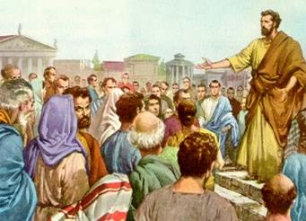
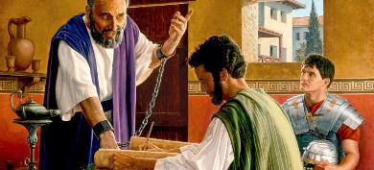
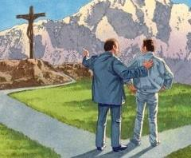
ນໍາມາເຊິ່ງຄວາມຫວັງ
“ເຮົາໄດ້ມາເປັນຜູ້ຮັບໃຊ້ຄຣິດຕະຈັກນັ້ນ ຕາມທີ່ພຣະເຈົ້າໄດ້ຊົງມອບໝາຍໃຫ້ເຮົາ ເພື່ອເປັນຜົນດີແກ່ພວກເຈົ້າ ໃນການປະກາດເລື່ອງພຣະເຈົ້າ ຢ່າງຄົບຖ້ວນ” (ກລຊ 1:25)
ດັ່ງທີ່ພວກເຮົາໄດ້ເຫັນ, ແຜນການແຫ່ງຄວາມລອດຂອງພຣະເຈົ້າຕັ້ງຢູ່ເທິງການສິ້ນພຣະຊົນຂອງພຣະເຢຊູ ແລະ ລວມໄປເຖິງການທີ່ພວກເຮົາໄດ້ຮັບການຊໍາຣະໃຫ້ບໍຣິສຸດ ແລະ ໄດ້ຮັບການຍົກໂທດບາບອີກດ້ວຍ. ແຕ່ມີບາງສິ່ງບາງຢ່າງທີ່ສໍາຄັນທີ່ບໍ່ຄວນຂາດໄປ ນັ້ນກໍ່ຄື: ພວກເຮົາຕ້ອງເຂົ້າມາຮູ້ຈັກກັບແຜນການໄຖ່ໃຫ້ລອດ ເພື່ອຈະໄດ້ຍອມຮັບເອົາເງື່ອນໄຂນີ້, ແລະ ພວກເຮົາຍັງຕ້ອງການໃຜຜູ້ໜຶ່ງທີ່ຈະເປີດເຜີຍແຜນການນີ້ໃຫ້ແກ່ພວກເຮົາ.
ນີ້ແມ່ນບ່ອນທີ່ “ພຣະເຈົ້າຊົງເປັນຜູ້ຈັດການ” [ວິທີການຈັດການກັບສະຖານະການຕ່າງໆຂອງພຣະເຈົ້າ ບໍ່ວ່າຈະເປັນທາງດ້ານຄວາມຄິດ, ດ້ານຜູ້ຄົນ...] ເຊິ່ງພຣະອົງໄດ້ໃຫ້ ອຈ ໂປໂລ ຜູ້ເປັນຄົນຮັບໃຊ້ຂອງພຣະອົງນັ້ນ ເຂົ້າມາຊ່ວຍ (ກລຊ. 1:25).
ອຈ. ໂປໂລ ໄດ້ມີຄວາມຍິນດີໃນການທີ່ໄດ້ເປັນສ່ວນໜຶ່ງຂອງແຜນການໄຖ່ໃຫ້ລອດນີ້, ເຖິງວ່າຈະພົບກັບຄວາມທຸກຍາກກໍ່ຕາມ (ກລຊ. 1:24). ຕັ້ງແຕ່ຖືກຈັບກຸມທີ່ກຸງໂຣມ ຈົນກະທັ້ງເສຍຊີວິດໃນທີ່ສຸດ, ກ່ອນຕາຍເພິ່ນໄດ້ຂຽນຈົດໝາຍຢ່າງໜ້ອຍ 7 ສະບັບຈາກທັງໝົດ 14 ສະບັບທີ່ເພິ່ນໄດ້ເກັບຮັກສາໄວ້ໃນພັນທະສັນຍາໃໝ່
ອຈ.ໂປໂລ ເປັນຄົນໜຶ່ງທີ່ສໍາຄັນໃນແຜນການໄຖ່ໃຫ້ລອດຂອງພຣະເຈົ້າ, ແລະ ເພິ່ນກໍ່ໄດ້ມີຄວາມປິຕິຍິນດີ. ພວກເຮົາກໍ່ເຊັ່ນດຽວກັນ ສາມາດເປັນສ່ວນໜຶ່ງຂອງແຜນການໄຖ່ໃຫ້ລອດນີ້ໄດ້ ໂດຍການແບ່ງປັນຂ່າວປະເສີດ ແລະ ນໍາຜູ້ອື່ນ ໄປສູ່ຄວາມຮູ້ກ່ຽວກັບເລື່ອງຄວາມລອດຈາກພຣະເຢຊູ

Slide 11
ອະທິບາຍເພີ່ມ
ໂລກຂອງພວກເຮົາເຕັມໄປດ້ວຍຄວາມທຸກ ແລະ ຄວາມບໍ່ແນ່ນອນ, ສະນັ້ນ ເມື່ອພວກເຮົາບໍ່ມີຄວາມຫວັງແລ້ວ ຊີວິດຈະເຕັມໄປດ້ວຍຄວາມສິ້ນຫວັງ, ຄວາມຫວັງໃນພຣະຄຣິດເປັນພະລັງທີ່ຊ່ວຍໃຫ້ພວກເຮົາມີຄວາມໝັ້ນຄົງໃນຄວາມເຊື່ອ ແລະ ຄວາມຫວັງນີ້ ຍັງໄດ້ປ່ຽນມຸມມອງແນວຄວາມຄິດຂອງພວກເຮົາ ບໍ່ໃຫ້ຈົມຢູ່ກັບສິ່ງທີ່ເປັນຂອງໂລກນີ້.
ຖ້າເຮົາມີຄວາມຫວັງໃນພຣະເຢຊູແລ້ວ ພວກເຮົາຈະມີ:
ມີສັນຕິສຸກ ເຖິງວ່າຈະຕົກຢູ່ໃນສະຖານະການລໍາບາກ
ມີຄວາມອົດທົນ
ມີແຮງຈູງໃຈໃນການດໍາເນີນຊີວິດໃຫ້ບໍຣິສຸດ
ກາຍເປັນພະຍານແຫ່ງຄວາມຫວັງໃຫ້ແກ່ຜູ້ອື່ນ
ຄວາມຫວັງໃນພຣະຄຣິດບໍ່ແມ່ນການໜີບັນຫາ ແຕ່ເປັນພະລັງໃນການຜະເຊີນກັບບັນຫາ, ເພາະພວກເຮົາຊົງຮູ້ວ່າ ພຣະເຈົ້າຊົງເປັນຜູ້ຄວບຄຸມອະນາຄົດ.
ເມື່ອເກີດບັນຫາ ພວກເຮົາຕັ້ງໝັ້ນໃນຄວາມຢ້ານກົວ ຫລື ໃນຄວາມເຊື່ອ?
ຄົນອ້ອມຂ້າງພວກເຮົາ ເຫັນ “ຄວາມຫວັງໃນພຣະຄຣິດ” ທີ່ພວກເຮົາມີຫລືບໍ່?

Slide 12

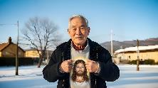
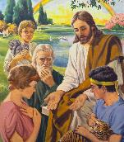

ຄວາມເລິກລັບຂອງພຣະເຈົ້າ
“ເຊິ່ງເປັນຂໍ້ຄວາມອັນເລິກລັບທີ່ພຣະອົງໄດ້ເຊື່ອງຊ້ອນໄວ້ຈາກມວນມະນຸດແຕ່ໃດໆມາ, ແຕ່ບັດນີ້ ໄດ້ເປີດເຜີຍໃຫ້ໄພ່ພົນຂອງພຣະອົງຮູ້ແລ້ວ” (ກລຊ 1:26)
ອຈ.ໂປໂລ ໄດ້ກ່າວເຖິງຂໍ້ຄວາມເລິກລັບທີ່ໄດ້ຖືກເປີດເຜີຍໃຫ້ແກ່ຄຣິດຕະຈັກຫລັງຈາກທີ່ພຣະອົງໄດ້ຟື້ນຄືນພຣະຊົນ
(ກລຊ. 1:26). ກ່ອນໜ້ານັ້ນພວກເຮົາໄດ້ເຫັນພຽງບາງສ່ວນຂອງຄວາມເລິກລັບນີ້ເທົ່ານັ້ນ ແຕ່ຄວາມເລິກລັບນັ້ນແມ່ນຫຍັງລະ? “ພຣະຄຣິດຊົງຢູ່ທ່າມກາງພວກເຮົາທັງຫລາຍ, ເປັນຄວາມຮັ່ງມີຂອງສະຫງ່າຣາສີ” (ກລຊ. 1:27).
ຄວາມເລິກລັບນີ້ຖືກວາງໄວ້ກ່ອນການສ້າງໂລກ (1 ປຕ 1:20)
ມັນໄດ້ຖືກສື່ສານໃນບາງສ່ວນໃຫ້ແກ່ທູດສະຫວັນ (1 ປຕ 1:12)
ອາດາມ ແລະ ເອວາ ໄດ້ເຫັນບາງສ່ວນຂອງຄວາມເລິກລັບນີ້ເປັນເທື່ອທໍາອິດ (ປຖມກ. 3:15)
ມັນໄດ້ຖືກເປີດເຜີຍໃຫ້ແກ່ບັນດາຜູ້ເຜີຍພຣະວັນດຈະນະ(1 ປຕ 1:10-11)
ພຣະເຢຊູຊົງເປີດເຜີຍຄວາມເລິກລັບນີ້ໃຫ້ແກ່ຊາວຢິວເປັນຄັ້ງທໍາອິດ (ມທ 15:24)
ແລ້ວຈຶ່ງໄດ້ຖືກເປີດເຜີຍໃຫ້ແກ່ຄົນທັງປວງ (ກລຊ. 1:27)
ຄວາມເລິກລັບນີ້ຍັງຄົງດໍາເນີນຕໍ່ໄປອີກຫລາຍຂັ້ນຕອນ. ຕອນນີ້ພວກເຮົາດໍາເນີນຊີວິດດ້ວຍຄວາມຫວັງວ່າ ຈະໄດ້ຮັບສະຫງ່າຣາສີ. ມັນເປັນການປ່ຽນແປງທີ່ຍິ່ງໃຫຍ່ແທ້ໆ! ຊ່າງເປັນຄວາມເລິກລັບທີ່ດີນໍ້! ຄົນບາບໄດ້ຮັບຄວາມຊອບທໍາ, ໄດ້ຮັບການຊໍາລະ, ແລະ ໄດ້ຮັບການຍົກຍ້ອງແລະສະຫງ່າຣາສີໂດຍພຣະໂລຫິດຂອງພຣະຄຣິດ. ຄວາມເລິກລັບນີ້ຈະຍັງຄົງເປັນຫົວຂໍ້ໃຫ້ພວກເຮົາສຶກສາຕະຫລອດໄປ

Slide 13
ອະທິບາຍເພີ່ມ
ໃນພຣະຄໍາພີ ໂກໂລຊາຍ 1:26-27 ກ່າວວ່າ: ຄວາມເລິກລັບທີ່ເຊື່ອງໄວ້ນັ້ນ ບັດນີ້ໄດ້ສໍາແດງແລ້ວ ນັ້ນກໍ່ຄື: ພຣະຄຣິດຊົງສະຖິດຢູ່ໃນພວກເຮົາທັງຫລາຍ ເຊິ່ງເປັນເຫດໃຫ້ຫວັງວ່າຈະໄດ້ເຖິງສະຫງ່າຣາສີນັ້ນ.
ເຫດຜົນທີ່ເອີ້ນວ່າ “ຄວາມເລິກລັບ” ຍ້ອນວ່າ: ມະນຸດບໍ່ສາມາດຄິດແຜນແຫ່ງຄວາມລອດນີ້ໄດ້ ແລະ ບໍ່ສາມາດເຮັດເອງໄດ້
ພຣະອົງຈຶ່ງເລືອກຊ່ວຍມະນຸດຜ່ານການເສຍສະຫລະຂອງພຣະຄຣິດ ແລະ ໃນສະໄໝກ່ອນນັ້ນ ຄົນຕ່າງຊາດບໍ່ໄດ້ເຂົ້າໃຈວ່າ ພວກເຂົາກໍເປັນສ່ວນໜຶ່ງໃນແຜນແຫ່ງຄວາມລອດ, ສິ່ງນີ້ຈຶ່ງຖືກເປີດເຜີຍຜ່ານທາງພຣະຄຣິດ.
ຄວາມເລິກລັບນີ້ບໍ່ແມ່ນສິ່ງທີ່ຈະຖືກເຊື່ອງໄວ້ຕະຫລອດໄປ ແຕ່ເປັນສິ່ງທີ່ພຣະເຈົ້າຊົງເປີດເຜີຍໃນເວລາຂອງພຣະຄຣິດ.
ຄວາມເລິກລັບໄດ້ຖືກເປີດເຜີຍແລ້ວວ່າ:
ພຣະຄຣິດແມ່ນສູນກາງຂອງຄວາມລອດ
ຄວາມລອດພົ້ນນັ້ນໄດ້ມາຈາກພຣະຄຸນຂອງພຣະອົງ
ຄົນບາບທຸກຄົນສາມາດກັບຄືນ ຫລື ຄືນດີກັບພຣະເຈົ້າໄດ້ ເພື່ອໄດ້ຮັບຄວາມລອດ
ພຣະເຈົ້າຊົງສະຖິດຢູ່ທ່າມກາງຜູ້ເຊື່ອ

Slide 14

ພະລັງຂອງຂ່າວປະເສີດ

Slide 15

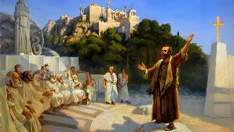
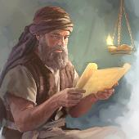
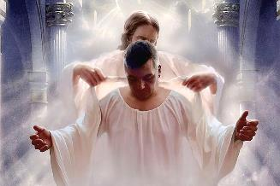
ການປະກາດຂ່າວປະເສີດ
“ພຣະອົງ ນັ້ນແຫລະທີ່ພວກເຮົາປະກາດໃຫ້ແກ່ທຸກຄົນ ໂດຍເຕືອນສະຕິ ແລະ ສັ່ງສອນດ້ວຍປັນຍາທຸກຢ່າງ ເພື່ອຈະໄດ້ຖວາຍທຸກຄົນຊ້ອງໜ້າພຣະເຈົ້າ ເໝືອນເປັນຄົນໃຫຍ່ຄົບຖ້ວນແລ້ວ ໃນພຣະຄຣິດ (ກລຊ 1:28)
ອຈ. ໂປໂລ ປະກາດຂ່າວປະເສີດແບບໃດ? ຈຸດເນັ້ນຂອງການປະກາດຂ່າວປະເສີດແມ່ນ ພຣະເເຢຊູຄຣິດຜູ້ຖືກຕຶງທີ່ໄມ້ກາງແຂນ (1 ກຣທ 1:23). ເມື່ອຜູ້ຄົນໄດ້ຍອມຮັບເອົາພຣະເຢຊູແລ້ວ, ອຈ.ໂປໂລ ກໍ່ໄດ້ຕັກເຕືອນພວກເຂົາ ແລະ ສອນພວກເຂົາຈົນກວ່າພວກເຂົາຈະເຂົ້າໃຈຂ່າວປະເສີດຢ່າງສົມບູນ (ກລຊ 1:28-29). ລາວເຮັດແບບນັ້ນໄດ້ແນວໃດ?
ອຈ.ໂປໂລ ໄດ້ອະທິບາຍຫລັກຄໍາສອນ ແລະ ການປະຕິບັດຂອງຄຣິສຕຽນໃຫ້ພວກເຂົາຟັງ (2 ທສລນກ 2:15)
ເພິ່ນໄດ້ເຕືອນພວກເຂົາເຖິງຜົນທີ່ຈະຕາມມາຈາກການປະຕິເສດຂ່າວປະເສີດ (ຮຣ 10:25-29)
ເພິ່ນໄດ້ເຕືອນພວກເຂົາເຖິງອັນຕະຫລາຍຈາກຜູ້ສອນທຽມເທັດ (ກຈກ 20:29-30)
ດຽວກ່ອນ… ເພິ່ນເຮັດໃຫ້ພວກເຂົາສົມບູນບໍ? ບໍ່ພຽງແຕ່ບາງຄົນ…ແຕ່ເປັນ “ທຸກໆຄົນ”! (ກລຊ. 1:28b).
ໃນພາສາກຣິກຄໍາທີ່ວ່າ “ຜູ້ໃຫຍ່” (teleios) ແປວ່າ ສົມບູນ ແລະ ປາສະຈາກຂໍ້ບົກຜ່ອງ. ຜ່ານຂະບວນການເຕີບໂຕທາງຄຣິສຕຽນ, ພວກເຮົາຈະຄໍານຶງຢ່າງເລິກເຊິ່ງເຖິງພຣະບັນຍັດຂອງພຣະເຈົ້າ ແລະ ຂໍ້ກໍານົດຕ່າງໆ. ດັ່ງນັ້ນເປົ້າໝາຍຂອງພວກເຮົາແມ່ນ ການເປັນຜູ້ໃຫຍ່ ທີ່ມີຄວາມສົມບູນແບບ ຕາມແບບຢ່າງຂອງພຣະຄຣິດ

Slide 16
ອະທິບາຍເພີ່ມ
ການປະກາດຂ່າວປະເສີດແມ່ນການບອກຂ່າວດີກ່ຽວກັບຄວາມລອດໃນພຣະເຢຊູຄຣິດວ່າ: ພຣະອົງໄດ້ສິ້ນພຣະຊົນເພື່ອໄຖ່ບາບຂອງພວກເຮົາ, ພຣະອົງຟື້ນຄືນມາ ແລະ ພຣະອົງດໍາຣົງຢູ່ຊົ່ວນິຣັນ ພ້ອມກັບປະທານຊີວິດນິຣັນໃຫ້ແກ່ຜູ້ທີ່ເຊື່ອ.
ເຫດຜົນທີ່ເຮົາຕ້ອງປະກາດ: ເພາະເປັນພຣະບັນຊາຂອງພຣະຄຣິດ, ເພາະໂລກຢູ່ໃນຄວາມສິ້ນຫວັງແຕ່ພວກເຂົາບໍ່ຮູ້ໂຕ, ແລະ ເພາະວ່າ ພວກເຮົາໄດ້ຮັບການຄືນດີແລ້ວ ເຮົາຈຶ່ງຄວນແບ່ງປັນສິ່ງນີ້ໃຫ້ກັບຜູ້ອື່ນໆ.
ພວກເຮົາເຮັດໄດ້ໂດຍ ການແບ່ງປັນແບບຄວາມຮັກ ບໍ່ແມ່ນການບັງຄັບ. ເຮັດດ້ວຍຄວາມຮັກບໍ່ແມ່ນການຢ້ານກົວ.
ພວກເຮົາຢ້ານຫຍັງທີ່ສຸດໃນການປະກາດ?

Slide 17

“ເມື່ອພວກເຮົາຫລຽວເບິ່ງພຣະຜູ້ໄຖ່ທີ່ຖືກຄຶງທີ່ໄມ້ກາງແຂນແລ້ວ ພວກເຮົາຈະເຂົ້າໃຈເຖິງຄວາມຍິ່ງໃຫຍ່ ແລະ ຄວາມໝາຍຂອງການເສຍສະຫລະສະຫງ່າຣາສີແຫ່ງສະຫວັນ ແລະ ລົງມາທີ່ໂລກມະນຸດ. ແຜນການແຫ່ງຄວາມລອດໄດ້ຮັບການຍົກຊູຂຶ້ນຕໍ່ໜ້າພວກເຮົາ, ການສັນຣະເສີນພຣະເຈົ້າ ແລະ ພຣະເມສານ້ອຍ ຈະຢູ່ໃນຫົວໃຈ ແລະ ຢູ່ໃນຮີມຝີປາກຂອງພວກເຮົາສະເໝີ.”
EGW (The Desire of Ages, p. 661)

